Slide 1
Guide till grupprapport Medicinska kontroller Klättring med stor nivåskillnad

Slide 2
Urval och rapport
Organisation: | Alla
Antal: | 7
Datum: | 2022-04-04 - 2022-05-02
Urval:
Notes:
Bild som visar vilket urval ni gjort till rapporten. Kontrollera att det verkar stämma. Bilden tas lämpligen bort ur presentationen. Lägg gärna till en egen förstasida istället.

Slide 3
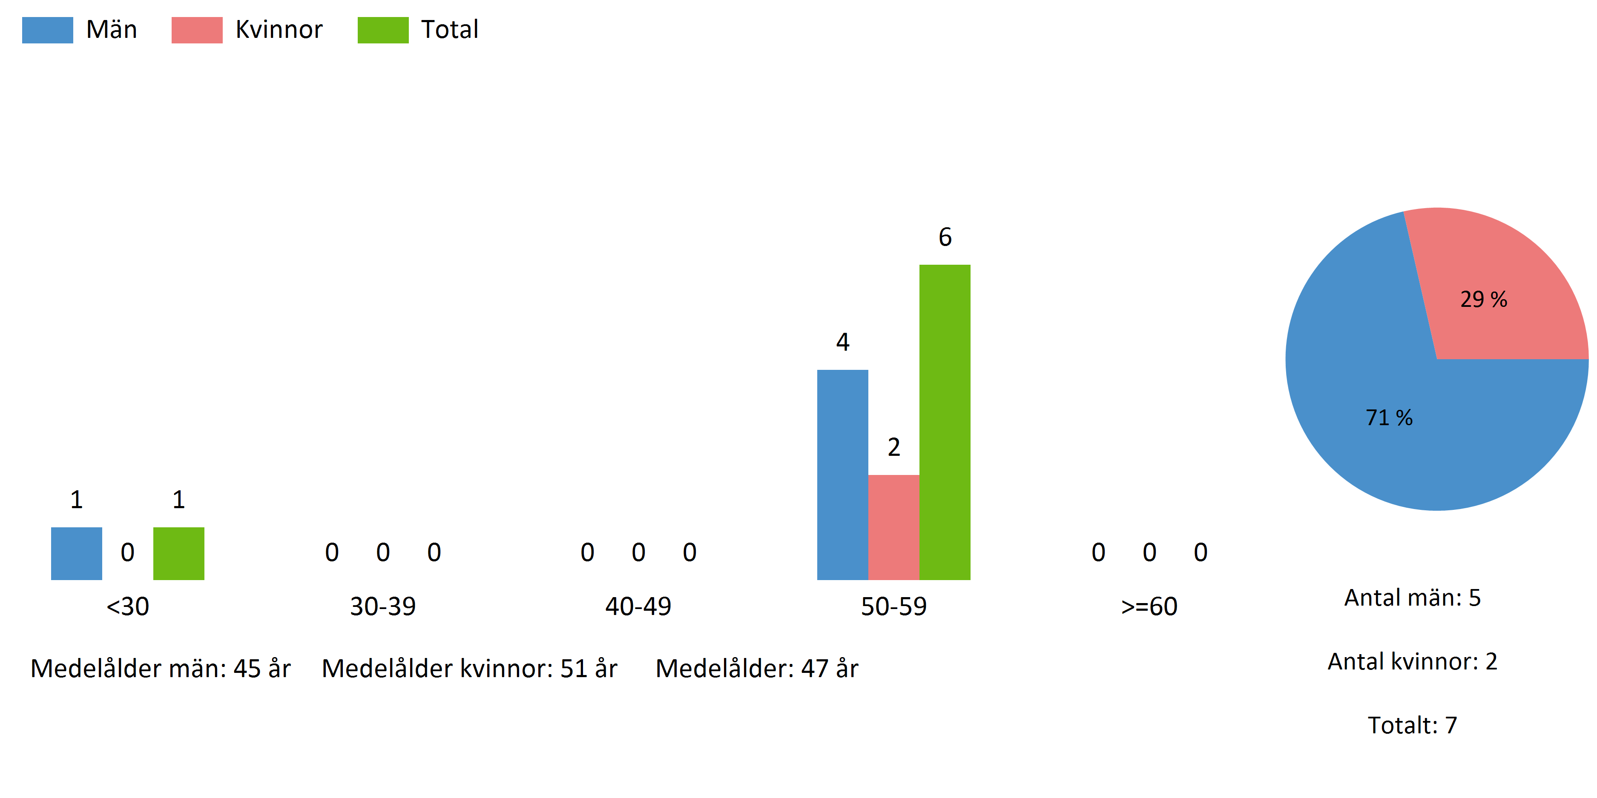
Ålders- och könsfördelning
Notes:
Bild som visar ålder- och könsfördelning i valt urval.

Slide 4
Medicinsk kontroll Klättring med stor nivåskillnad
Arbete i och kring master, stolpar, kranar och liknande innebär speciella risker för den personal som utför arbetet. Ett av syftena med den medicinska kontrollen är att undersöka om någon löper ökad risk för påverkan på medvetandegraden, exempelvis på grund av sjukdom, läkemedel, alkohol- eller drogbruk. Tjänstbarhetsintyg ska inte utfärdas för arbetstagare som har ett hälsotillstånd, som innebär en ökad risk för att drabbas av händelser, som kan leda till ohälsa, skada eller olycksfall.
Notes:
Information om riskerna med just klättring med stor nivåskillnad. Det här är en medicinsk kontroll där individens fysiska förmåga är i centrum.

Slide 5
Medicinska kontroller är en del i det systematiska arbetsmiljöarbetet
Syftena med föreskriften om medicinska kontroller är att minska risken för ohälsa relaterad till arbetet genom att
visa om arbetstagarens hälsotillstånd medger en viss typ av arbete,
tidigt upptäcka tecken på ohälsa som beror på exponering, och
ge underlag för åtgärder på arbetsplatsen.
SAM-hjulet till vänster visar processen för det systematiska arbetsmiljöarbetet, som är i ständig rörelse och omfattar alla arbetsmiljöförhållanden.
Medicinska kontroller är en undersökning vars resultat leder till en ny eller uppdaterad riskbedömning, eventuella åtgärder och kontroll om åtgärderna har haft avsedd effekt.
Den här rapporten ger en bild av hur arbetsmiljön uppfattas och förekomsten av ohälsa. Resultaten ska integreras i kommande riskbedömningar och ligga till grund för åtgärder att minska exponeringen.
Notes:
Den här bilden kan fungera som stöd för er i kommunikationen med kund om vikten av att koppla resultaten till det systematiska arbetsmiljöarbetet. Det kan ibland vara bra att påminna om vad föreskriften om medicinska kontroller säger om arbetsgivarens skyldigheter vad gäller återkoppling:
Återkoppling från den medicinska kontrollen
12 § I en beställning av medicinska kontroller ska ingå att arbetstagaren ska få
1. information om resultatet av den medicinska kontrollen,
2. övrig information och råd som resultatet av den medicinska kontrollen ger anledning till, och
3. tjänstbarhetsintyget, om ett sådant har utfärdats.
13 § I en beställning av medicinska kontroller ska ingå att den som utför den medicinska
kontrollen ska bedöma om det i kontrollen framkommer teck­en på samband mellan ohälsa – generellt eller individuellt – och faktorer i ar­betsmiljön, och om möjligt föreslå åtgärder.
I beställningen ska också ingå att arbetsgivaren ska få
1. ta del av bedömningen enligt första stycket, och resultat som ligger till grund för bedömningen, i en form som kan användas för det fortsatta syste­matiska arbetsmiljöarbetet och arbetsanpassningen, i den mån sekretess eller tystnadsplikt inte hindrar det, och
2. tjänstbarhetsintyget, om ett sådant har utfärdats.
Hur resultatet ska användas
14 § Arbetsgivaren ska
1. ta del av resultatet enligt 13 §,
2. använda resultatet enligt 13 § i sitt systematiska arbetsmiljöarbete, och
3. utifrån resultatet vidta de åtgärder som behövs för att förebygga ohälsa och olycksfall i arbetet.

Slide 6
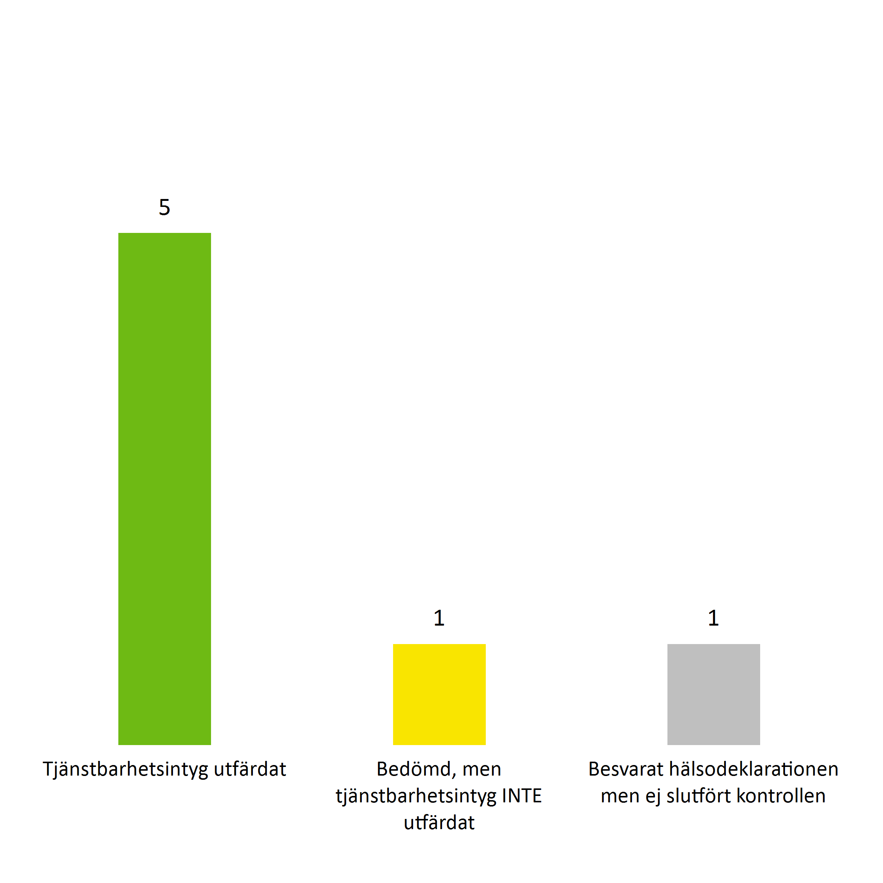
Sammanställning av deltagande vid Medicinsk Kontroll Klättring med stor nivåskillnad
enligt Arbetsmiljöverkets föreskrift om medicinska kontroller i arbetslivet (AFS 2019:3), 71 - 73 §§.
Bortfall
Tackat nej till att delta | 1
Inte svarat på inbjudan | 2
Totalt antal inbjudna | 10
C
B
A
D
E
F
Notes:
En bild som kan användas som dokumentation av anordnandet av medicinska kontroller (se 10 § AFS 2019:3).
(A) Om man har angivit hur många som blivit inbjudna i rutan ”Totalt antal inbjudna” i Plustoo när man tar ut rapporten kommer det stå med i den här bilden. I det här exemplet var 10 st inbjudna.
(B) Om man vet hur många som blivit inbjudna (A) kan programmet räkna ut hur många som inte svarat (B). Om man inte vet hur många som blivit inbjudna kommer (B) inte kunna anges. I det här fallet har två av de inbjudna personerna ”inte svarat på inbjudan”, vilket kan betyda att a) de har inte nåtts av länken, b) de har inte gått in på den, eller c) gått in och där svarat att de inte vill att deras personuppgifter behandlas. Det kan därför vara bra att i inbjudan beskriva hur man ska gå till väga om man vill delta i den medicinska kontrollen utan att svara på hälsodeklarationen.
(C) En av de inbjudna deltagarna har öppnat länken och där tackat nej till att delta i den medicinska kontrollen, men svarat ”Ja” på att deras personuppgifter får behandlas.
(D) Av de sju som gått in på länken och tackat ja till att delta är det fem personer som har bedömts uppfylla kriterierna för att få ett tjänstbarhetsintyg utfärdat.
(E) En person har INTE bedömts uppfylla kriterierna för att få ett tjänstbarhetsintyg utfärdat.
(F) En person har besvarat hälsodeklarationen, men inte blivit bedömd, t ex uteblivit från läkarbesöket. För att den stapeln ska visas måste man klicka i ”ej bedömt” när man öppnar sidan där man normalt fyller i tjänstbarhetsintyget.

Slide 7
Analys och åtgärdsförslag
Konkreta förslag till åtgärder, för att minska skaderisken och öka chansen till återhämtning - att diskutera i samverkan mellan arbetsgivare, skyddsombud och företagshälsan
Förslag på förändrade arbetsmetoder:
Införa( om det inte finns) en säkerhetsanalys baserad på aktuell riskbedömning som arbetstagaren som klättrar går igenom innan start av klättring. Bör både omfatta genomgång av fallskyddsutrustning, bedömning av väder och vind, stegen eller stolpen/trädets aktuella status(frost, blött, ojämn, röta mm). Om inte alla kontrollpunkter är ok utförs inte klättring innan kontakt tagits med arbetsledare.
Träning och kunskap om klättringsteknik ex inte dra sig upp med armarna utan utnyttja kraften i ben och rumpa
Förslag på andra sätt att organisera arbetet:
Här kan man t ex kommentera förutsättningar för återhämtning
Förslag på teknisk utrustning/hjälpmedel:
En utbildning i fallskydd för alla som arbetar på hög höjd är ofta en bra investering för arbetsgivaren. Kan gärna kombineras med kursmoment för räddning av kollega vid olycka. Alla får samma info och kunskap.
Andra förslag:
Bättre introduktion kring betydelse av fysisk kapacitet
Stöd till lämplig fysisk träning
Stärka säkerhetskultur ex hellre avstå klättring om förutsättningarna inte upplevs tillräckligt bra
GÅ IGENOM DELTAGARNAS/MEDARBETARNAS BILD GENOM ATT TA FRAM DERAS KOMMENTARER. ÖPPNA Plustoo programvaran – klicka på ”se deltagare och anteckningar” – välj ”Anteckningar från inkluderade tester”
PÅ SAMMA SÄTT KAN MAN FÅ ALLA KOMMENTARER SOM UTFÖRARE GIVIT TILL DELTAGARE ELLER ARBETSGIVARE, gå till Plustoo programvaran – klicka på ”se deltagare och anteckningar” – välj ”Anteckningar från inkluderade tester” - välj vilka kommentarer du vill ha en förteckning över
Notes:
Den här sidan är rapporterns allra viktigaste och vårt förslag är därför att lägga den tidigt i rapporten, för att direkt nå fram med viktiga budskap kring risk- och friskfaktorer i arbetsmiljön och vilka förebyggande åtgärder som kan rekommenderas. Skapar nyfikenhet kring vilka resultat som ligger bakom rekommendationerna och de kommande bilderna. Den här sidan utformas lämpligast tillsammans i teamet.
Ni väljer själva om ni istället vill lägga bilden efter resultaten.
Ni väljer vilka rubriker som ska finnas med och tas bort i bilden. Ett råd kan vara att tydligt specificera vilka åtgärder som rekommenderas starkast, som man bör fokusera på (t ex ”topp 3”) Ett annat råd kan vara att formulera åtgärderna utifrån om de SKA, BÖR eller KAN vidtas och gärna vilka effekter man förväntar sig.
Det här är en medicinsk kontroll med stort fokus på säkerhet och fysisk kapacitet. Här kan det vara bra att lyfta fram begrepp som säkerhetsklimat och säkerhetskultur. Det kan också vara bra att lägga fokus på vilken fysisk kapacitet som krävs i arbetet och på vilket sätt arbetsgivaren ställer krav och skapar förutsättningar att upprätthålla sådan kapacitet. Här behöver man ta hänsyn till vilka aktiviteter som det aktuella arbetet består av; explosivitet, uthållighet, vridna/statiska positioner osv och ge råd kring vad som kan stärka just de aktuella funktionerna hos medarbetarna. Ex på litteratur att hänvisa till:
AV:s information om Personlig fallskyddsutrustning: https://www.av.se/halsa-och-sakerhet/personlig-skyddsutrustning/forebyggande-att-valja-skyddsutrustning/fallskydd/?hl=kl%C3%A4ttring

Slide 8
Exponering
Deltagarna har svarat att följande arbetsuppgifter har betydelse för den aktuella medicinska kontrollen:
För att ta fram kommentarerna från deltagarna gå till Plustoo programvaran – klicka på ”se deltagare och anteckningar” – välj ”Anteckningar från inkluderade tester” – och välj ”Deltagarnas huvudsakliga arbetsuppgifter hos nuvarande arbetsgivare”
Notes:
Sammanfatta de arbetsuppgifter som angivits och säkerställ att alla relevanta arbetsmoment har inkluderats i riskbedömningen.

Slide 9
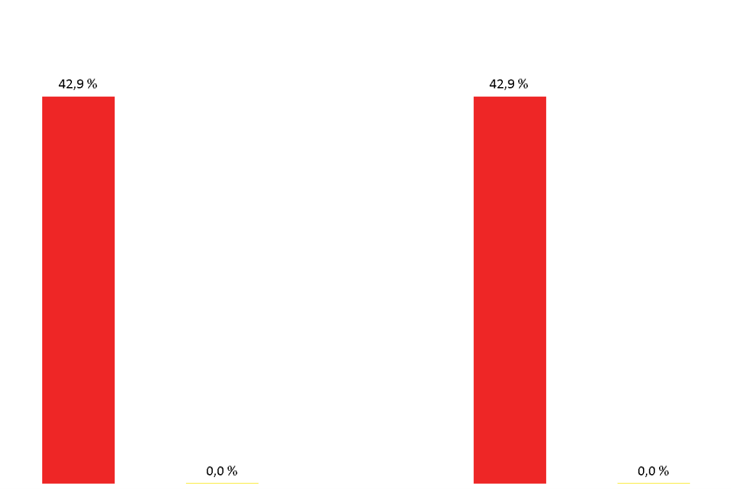
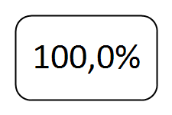
Andel med värk, smärta eller obehag senaste månaden i nacke, axlar, skuldror och övre extremiteten
Smärta i nacke och skuldror/axlar kan orsakas av statiska arbetsställningar, till exempel vid synkrävande arbetsuppgifter med långvarig framåtböjning av nacken. Värk och smärta i armbågar och händer kan orsakas bland annat av upprepade vridmoment i handen, som påverkar senfästen. I nationella folkhälsorapporten från 2021 redovisas att bland sysselsatt befolkning har 51% värk i skuldror, nacke eller axlar. Enligt arbetsmiljörapporten från 2019 har 34% av arbetskraften ont i övre delen av ryggen eller nacken varje vecka, 30% ont i axlar eller armar varje vecka och 20% i handleder eller händer varje vecka. Branschspecifika data (2019):
Hotell och restaurang 43% (nacke) resp 35% (axlar eller armar)
Transport 36% (nacke) resp 33% (axlar eller armar)
Tillverkningsindustrin 31% (nacke) resp 26% (axlar eller armar)
Byggverksamhet 30% (nacke) resp 33% (axlar eller armar)
Fordonsreparation 34% (nacke)
 | Oftast / ihållande |  | Då och då
7 svar
Nacke / axlar / skuldra
Armbåge / underarm / hand
Andel (av de som upplever besvär) som tror att besvären orsakats eller förvärrats av arbetet:
Notes:
Sök gärna fram aktuella referensdata i tabellbilaga till Arbetsmiljöverkets rapport Arbetsmiljön 2019 på AV:s hemsida. Inom t ex Installations- och serviceyrken inom el och elektronik är det enligt tabellen:
38% som har ont minst en dag per vecka i axlar eller armar
32% som har ont minst en dag per vecka i övre delen av rygg/nacke
Bra att tänka på att vid smärta i övre extremiteten är sannolikt gripförmågan nedsatt vilket kan innebära risk, eftersom arm- och hand har stor funktion för att stabilisera.

Slide 10
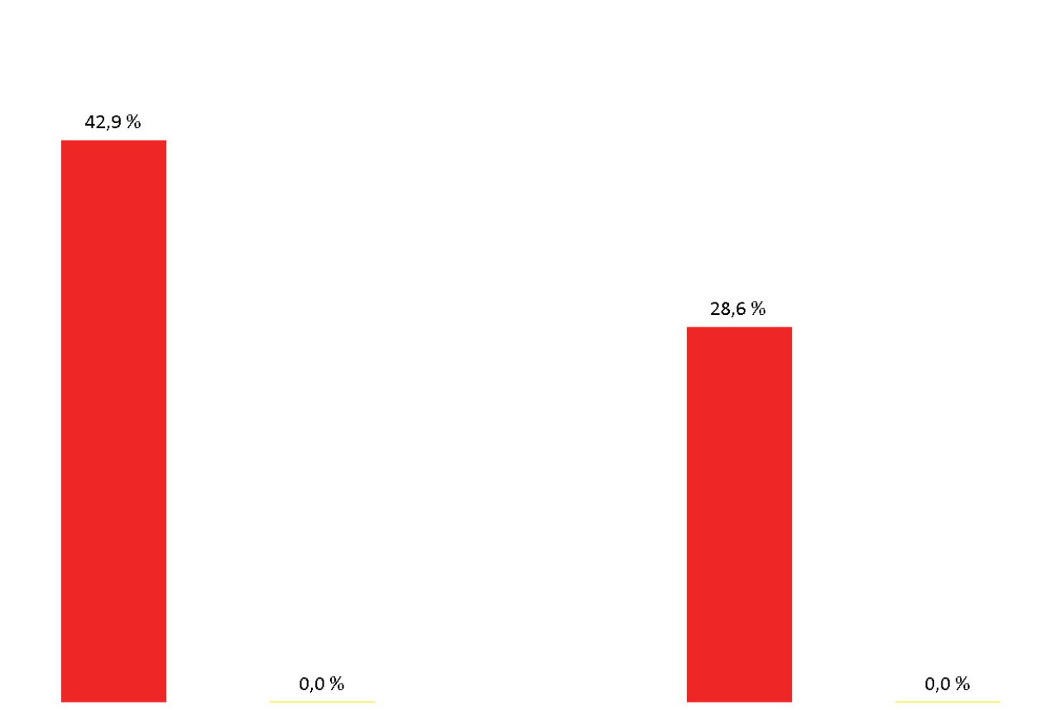
Andel med värk, smärta eller obehag senaste månaden i ryggen samt övriga muskler och leder
Arbete med vibrerande verktyg kan i sig ge smärta och besvär i muskler och leder, men också genom att det ofta förekommer tillsammans med repetitivt och fysiskt belastande arbete. Som jämförelse kan nämnas att enligt arbetsmiljörapporten från 2019 har varje vecka 30 % av arbetskraften ont i nedre delen av ryggen, 30 % ont i axlar eller armar och 34 % ont i övre delen av ryggen eller nacken.
 | Oftast / ihållande |  | Då och då
7 svar
Ryggen
Övriga muskler och leder
Andel (av de som upplever besvär) som tror att besvären orsakats eller förvärrats av arbetet:
Notes:
De branschspecifika data som ges exempel på här kanske inte är så intressanta för den aktuella arbetsgivaren. Sök gärna fram aktuella referensdata i tabellbilaga till Arbetsmiljöverkets rapport Arbetsmiljön 2019 på AV:s hemsida. Inom t ex Installations- och serviceyrken inom el och elektronik är det enligt tabellen:
31% som har ont minst en dag per vecka i nedre delen av ryggen,
38% som har ont minst en dag per vecka i höfter, ben, knän, fötter

Slide 11
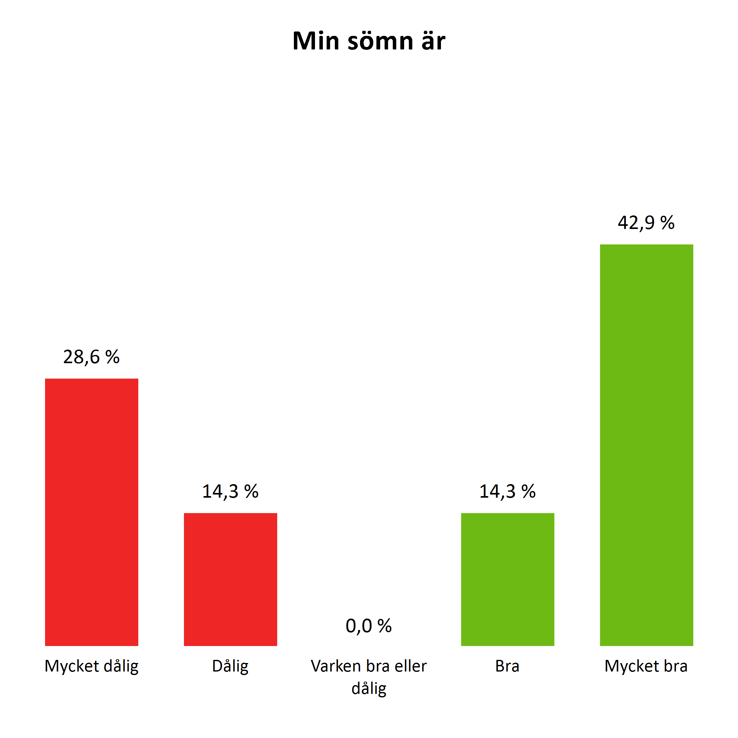
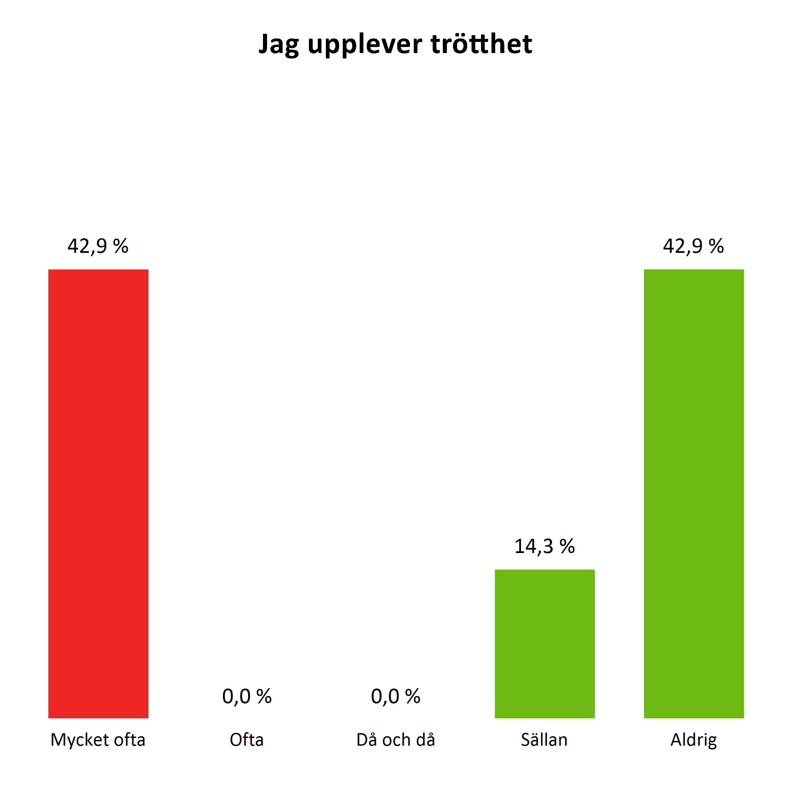
Sömnbesvär och trötthet
7 svar
7 svar
Längre perioder med förskjuten dygnsrytm kan orsaka sömnbesvär, vilket i sin tur kan bidra till ohälsa
som högt blodtryck, hjärt-kärlsjukdomar, mag-tarmbesvär och diabetes typ 2.
Notes:
Frågorna om sömn och trötthet ställer vi för att koppla till förmåga till uppmärksamhet, fokus och omdöme. Forskning har gjorts inom det trafikmedicinska området, där forskningen visar att 10-40% av trafikolycksfall kan relateras till trötthet. Det finns forskning som visar på att sömnighet bakom ratten påverkar körningen ungefär lika mycket som 0,5–0,8 promille. Från referensstatistiken i HPI:s tjänst Hälsoundersökning i arbetslivet ser vi att svarsfrekvensen angående sömn är
Mycket dålig: 1,8%
Dålig: 10,6%
Varken bra eller dålig: 29,3%
Bra: 46%
Mycket bra: 12, 3%
För frågan Jag upplever trötthet är fördelningen:
Mycket ofta: 6,4%
Ofta: 18,4%
Då och då: 39,8
Sällan: 27,0%
Aldrig 8,4%

Slide 12
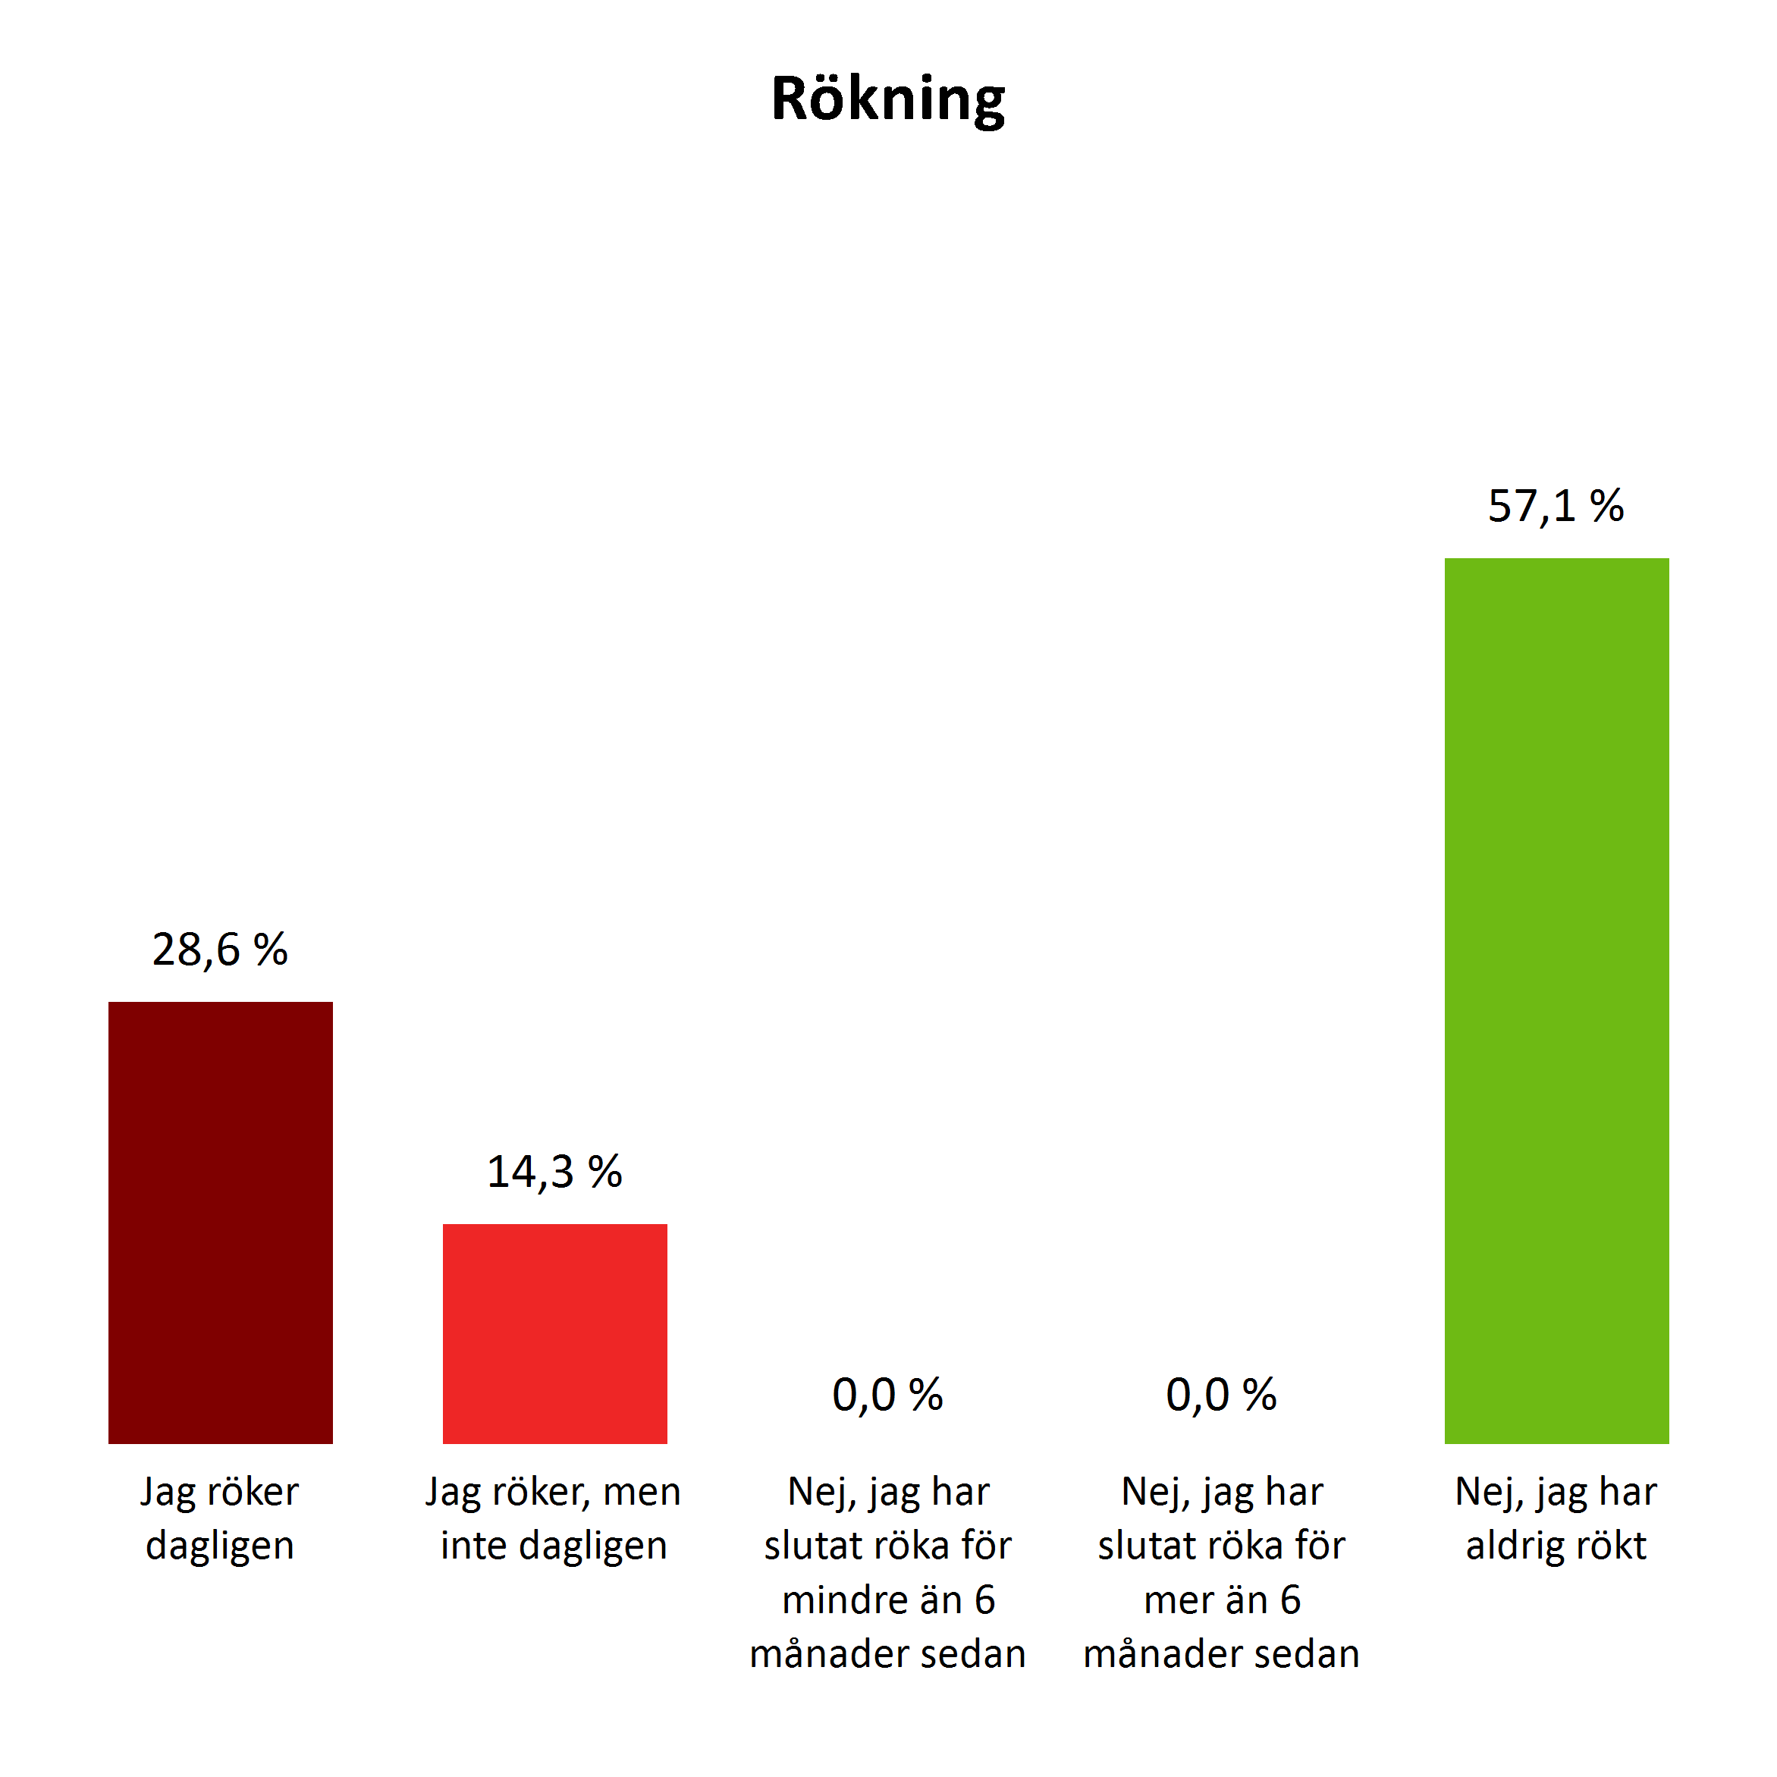
Tobak
7 svar
7 svar
Notes:
Frågor om tobak ställer vi för att på individnivå koppla till risk för bland annat hjärt- och kärlsjukdom. Ni väljer om det i det specifika uppdraget passar att visa en sammanställning av resultatet, som inte är direkt applicerbart på just klättring med stor nivåskillnad.

Slide 13
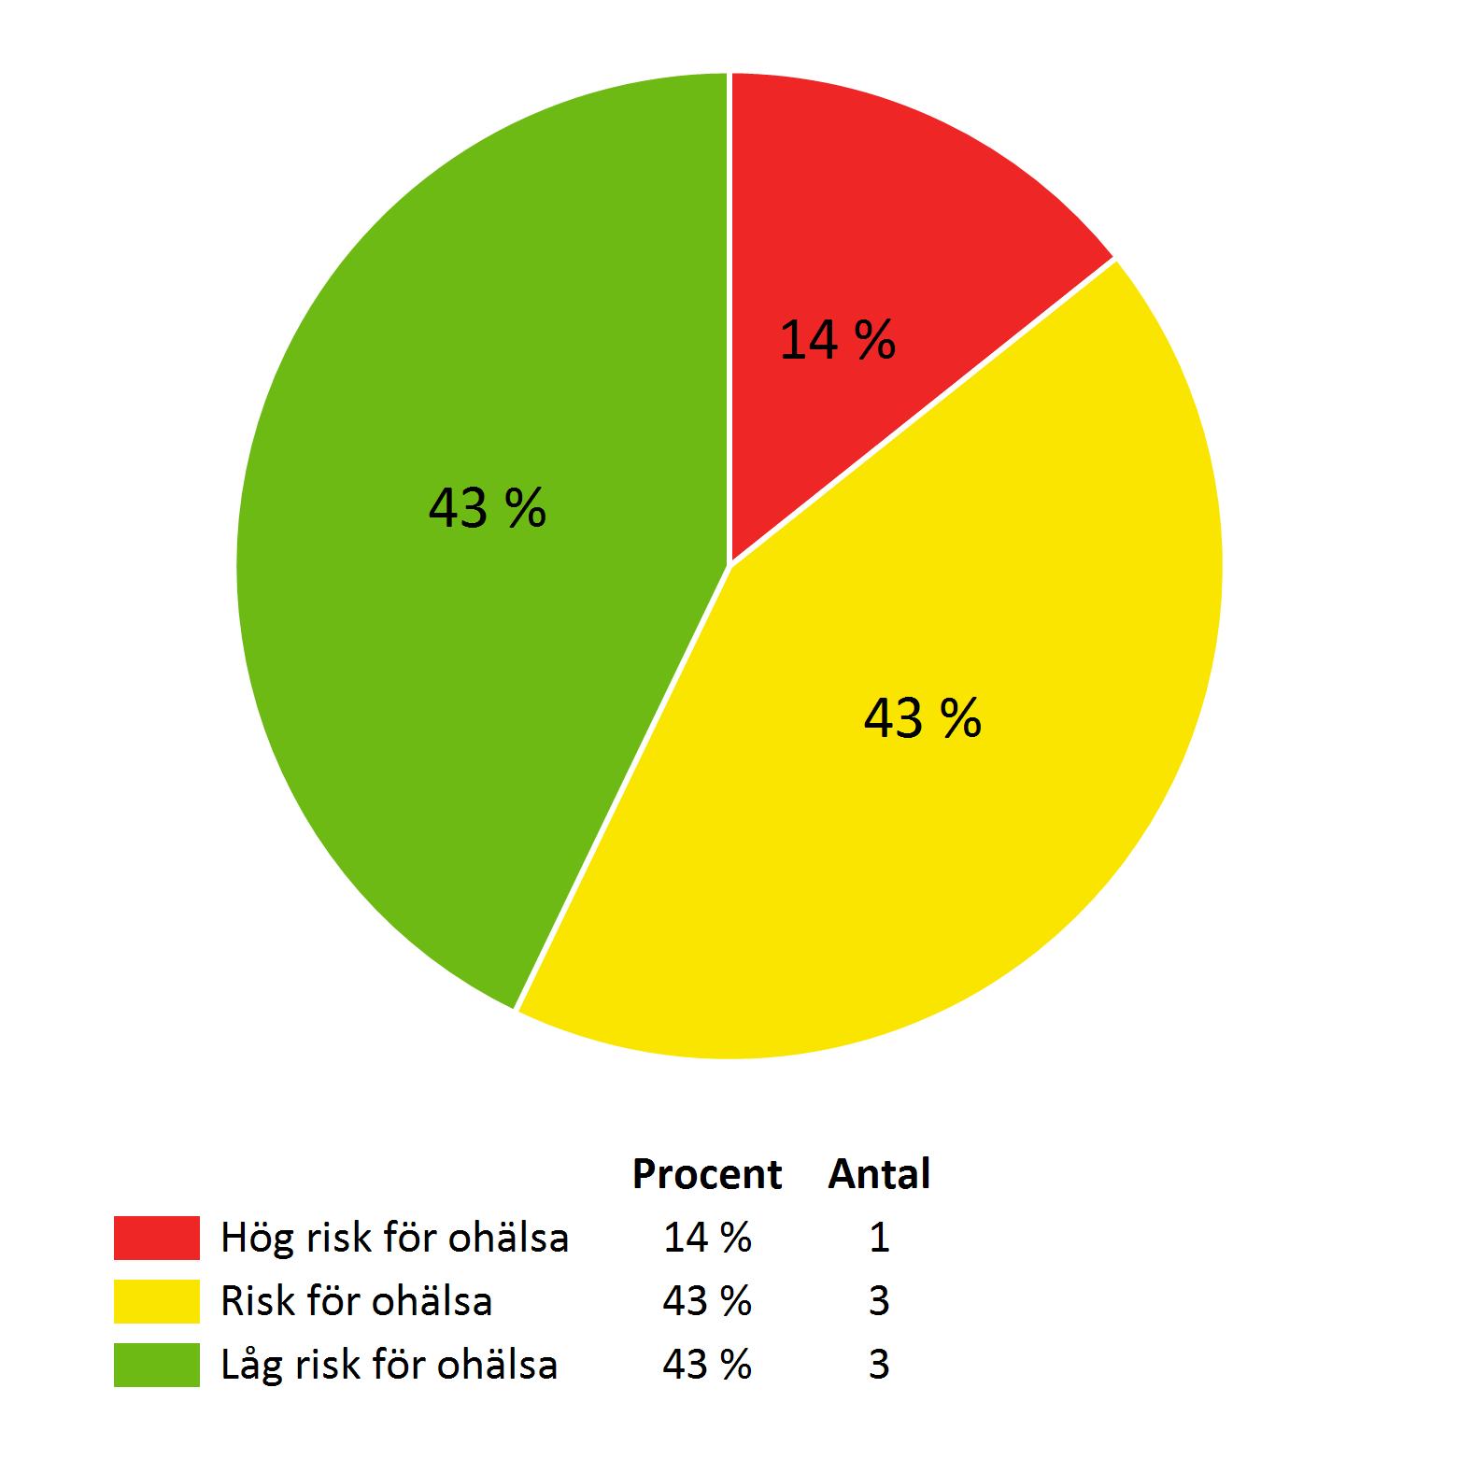
Alkohol
The diagram shows the proportion who have a harmful or risky use of alcohol, which refers to the use of alcohol in an amount that constitutes a risk of ill health. According to statistics from self-reported data in the national public health survey from 2021, 17% of the working population have a harmful consumption of alcohol, 13% do not drink alcohol at all and 70% drink alcohol without reaching risky levels. Research shows that high alcohol consumption increases the risk of both sick leave and presentism and also of accidents and work-related injuries. It is therefore recommended to discuss alcohol issues in the working group, based on a work environment and safety aspect. Several scientific studies emphasize that the workplace is a central arena for preventing alcohol-related problems. Please read more in the publication "Guidelines for alcohol problems in the workplace" on the Swedish Agency for Work Environment Knowledge's website http://mynak.se.
Notes:
Frågorna om alkohol ställer vi för att koppla till förmåga till uppmärksamhet, fokus och omdöme. Har man ett riskbruk, eller hög risk för ohälsa innebär det ett alkoholbruk som sannoligt påverkar förmåga till omdöme och fokus, likt trötthet.

Slide 14
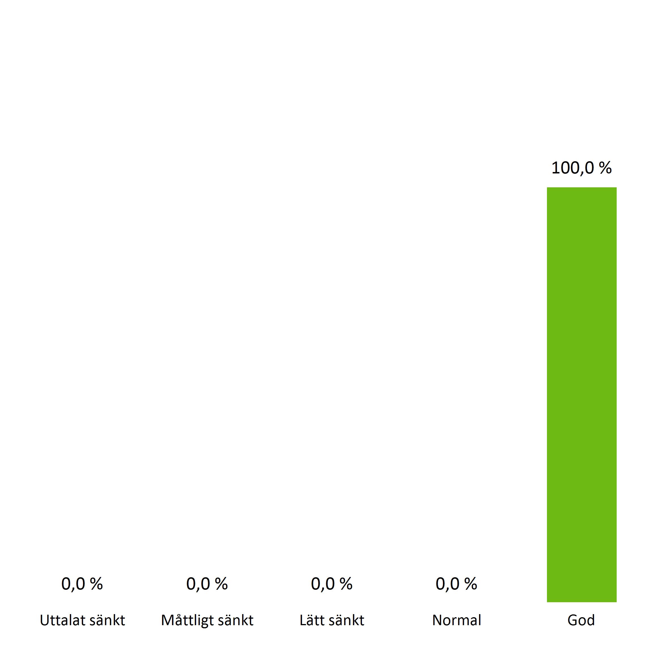
Arbets-EKG
6 svar
Som del i den medicinska kontrollen ska ett arbetsprov med EKG-registrering under maximal arbetsbelastning utföras med jämna mellanrum (intervallet mellan undersökningar beror på deltagarens åldern och följer inte samma intervall som de medicinska kontrollerna). Undersökningen ska ge svar på om det finns någon sjuklighet som utlöses av fysisk belastning, vilket skulle kunna utgöra en fara vid påfrestande fysiskt arbete. Man får vid testet också en uppfattning om deltagarens prestationsförmåga, vilket delvis anges som ett procenttal relaterat till vad som kan förväntas utifrån ålder och kön. Prestationsförmåga (% av förväntat)
Uttalat sänkt = ≤ 49 %
Måttligt sänkt = 50 - 69 %
Lätt sänkt = 70 - 74 %
Normal = 75 - 119 %
God = ≥ 120 %

Slide 15
Fritext

